Slide 1


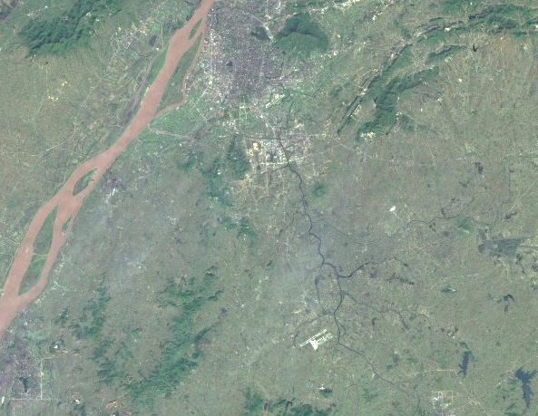
前言
为促进片区发展建设，优化片区用地布局，我局会同江宁区人民政府组织开展了《南京江宁上坊组团东山总部园片区控制性详细规划》NJNBd020—09规划管理单元图则修改工作。
根据《中华人民共和国城乡规划法》《南京市国土空间规划条例》，现将《南京江宁上坊组团东山总部园片区控制性详细规划》NJNBd020—09规划管理单元图则修改成果向社会予以公布。
南京市国土空间规划编制成果公布
《南京江宁上坊组团东山总部园片区控制性详细规划》
NJNBd020—09规划管理单元图则修改
说明
1、本规划是城市发展的控制与引导性文件，不代表具体的项目实施计划和实施方案。一旦有建设行为，应依据批准的具体项目建设方案实施。
2、国土空间规划是不断优化更新的过程，规划内容以南京市规划和自然资源局存档备查的最新版本为准，同一地区同内容深度规划若有更新，南京市规划和自然资源局将依法及时在网站上公布，本材料自动作废。
3、本材料版权及解释权归南京市规划和自然资源局所有，未取得版权人的书面授权，谢绝改变、分发、发布或使用本材料图文资料。
地 址：南京市鼓楼区中山路171号
邮 编：210005
网 址：http://ghj.nanjing.gov.cn
咨询电话：025-52126800
南京市规划和自然资源局
二O二五年十月

Slide 2
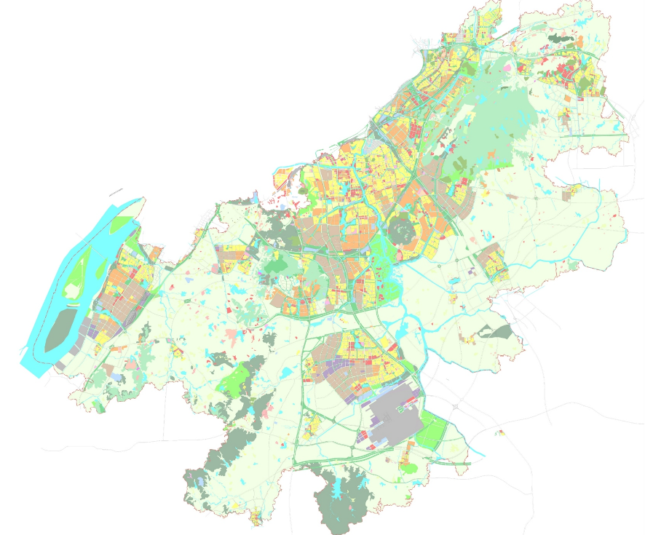
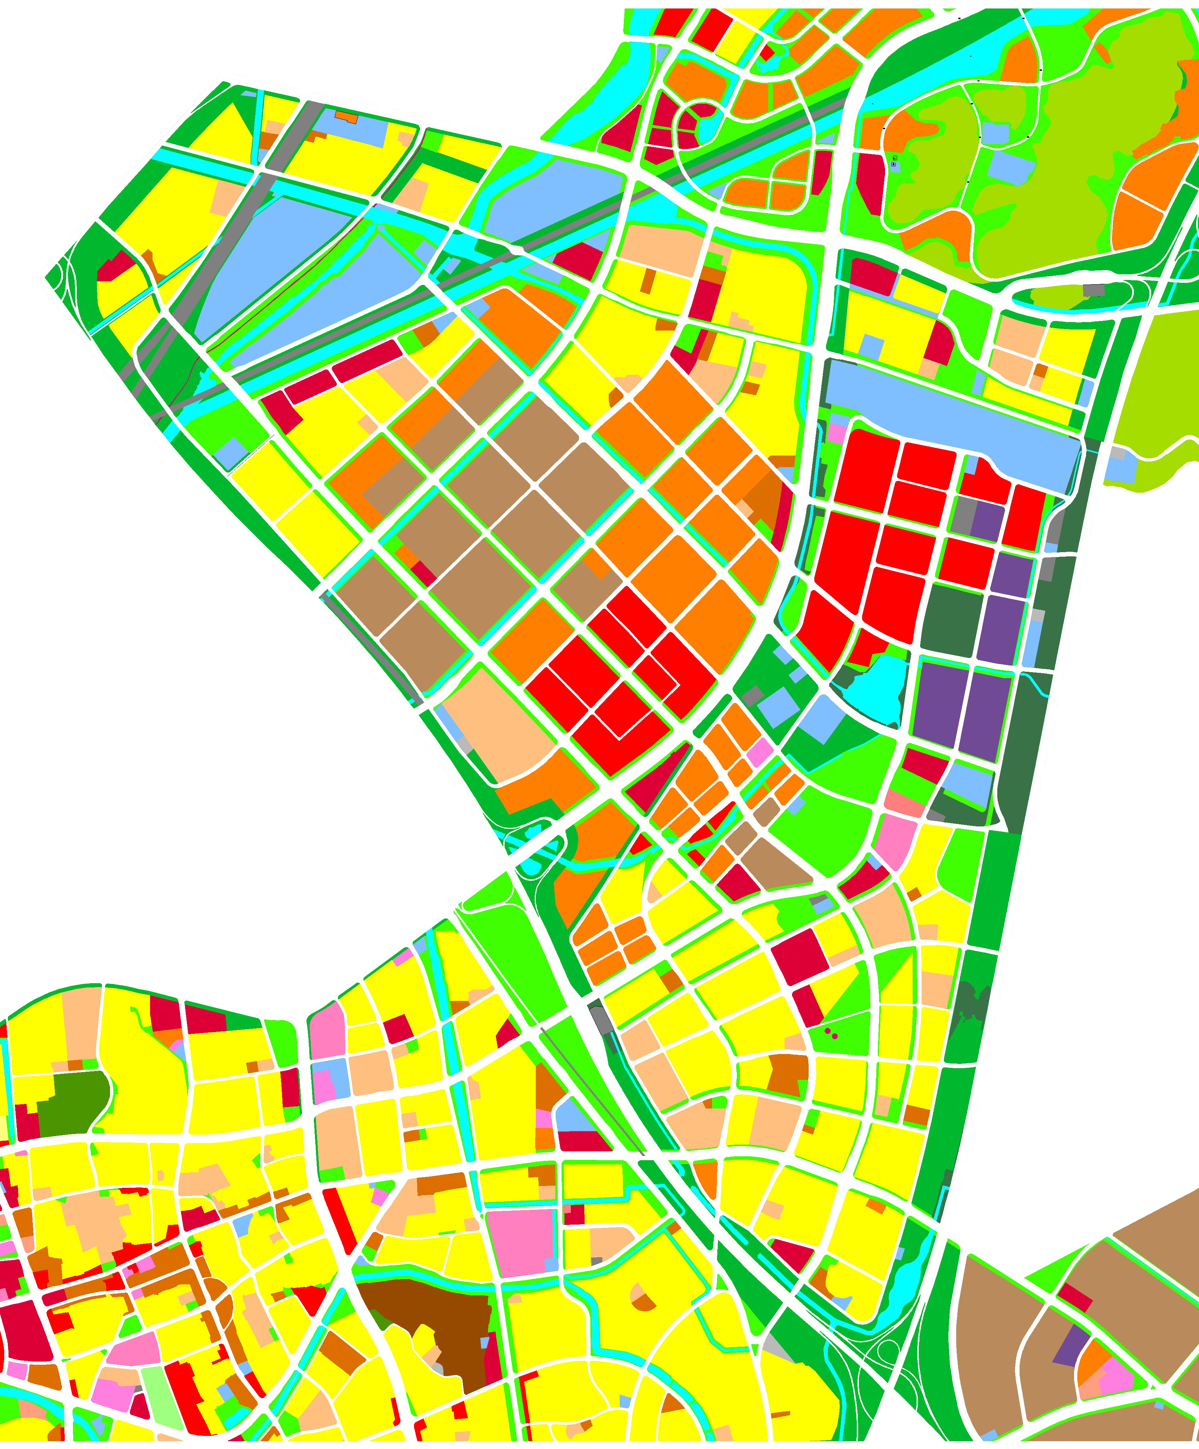
《南京江宁上坊组团东山总部园片区控制性详细规划》NJNBd020—09规划管理单元图则修改
区位
图则修改内容
NJNBd020—09规划管理单元图则位于上坊组团东山总部园片区，东至万安北路、西至宁杭高速、南至文靖东路、北至天宏路，用地面积约 24.03 公顷。
调整用地性质及控制指标。09—05地块用地性质为二类居住用地（R2），用地面积约4.42公顷，容积率≤2.0，建筑密度≤22%，建筑高度≤60米，绿地率≥30％；09—14地块用地性质为街旁绿地（G1c），用地面积约0.53公顷，绿地率≥65％。
NJNBd020—09
规划管理单元图则
09—05地块
二类居住用地(R2)
用地面积：4.42公顷
容积率：≤2.0
建筑密度：≤22％
建筑高度：≤60米
绿地率：≥30％
上高路
09-14
G1c
09—14地块
街旁绿地(G1c)
用地面积：0.53公顷
绿地率：≥65％
万安北路
天宏路
09-05
R2
本图则在江宁区的位置
绕城公路
石杨路
天惠路
宏靖路
宁杭高速
环镇南路
祈泽路
NJNBd020
控规单元
绕城高速
文靖东路
宁杭高速
天宏路
万安北路
NJNBd020—09规划管理单元图则
修改地块范围
图则单元边界
文靖东路
批准单位 | 南京市人民政府
批准文号 | 宁政复〔2025〕104 号
本图则在NJNBd020控规单元的位置

